Slide 1
Презентацию подготовила Зайцева Л.В. ,воспитатель дошкольного отделения МОУ Шекшемская сош

Slide 2
Застыли ели в карауле,
Синь неба мирного ясна.
Идут года. В тревожном гуле
Осталась далеко война.
Но здесь, у граней обелиска,
В молчанье голову склонив,
Мы слышим грохот танков близко
И рвущий душу бомб разрыв.
Мы видим их — солдат России,
Что в тот далёкий грозный час
Своею жизнью заплатили
За счастье светлое для нас…

Slide 4
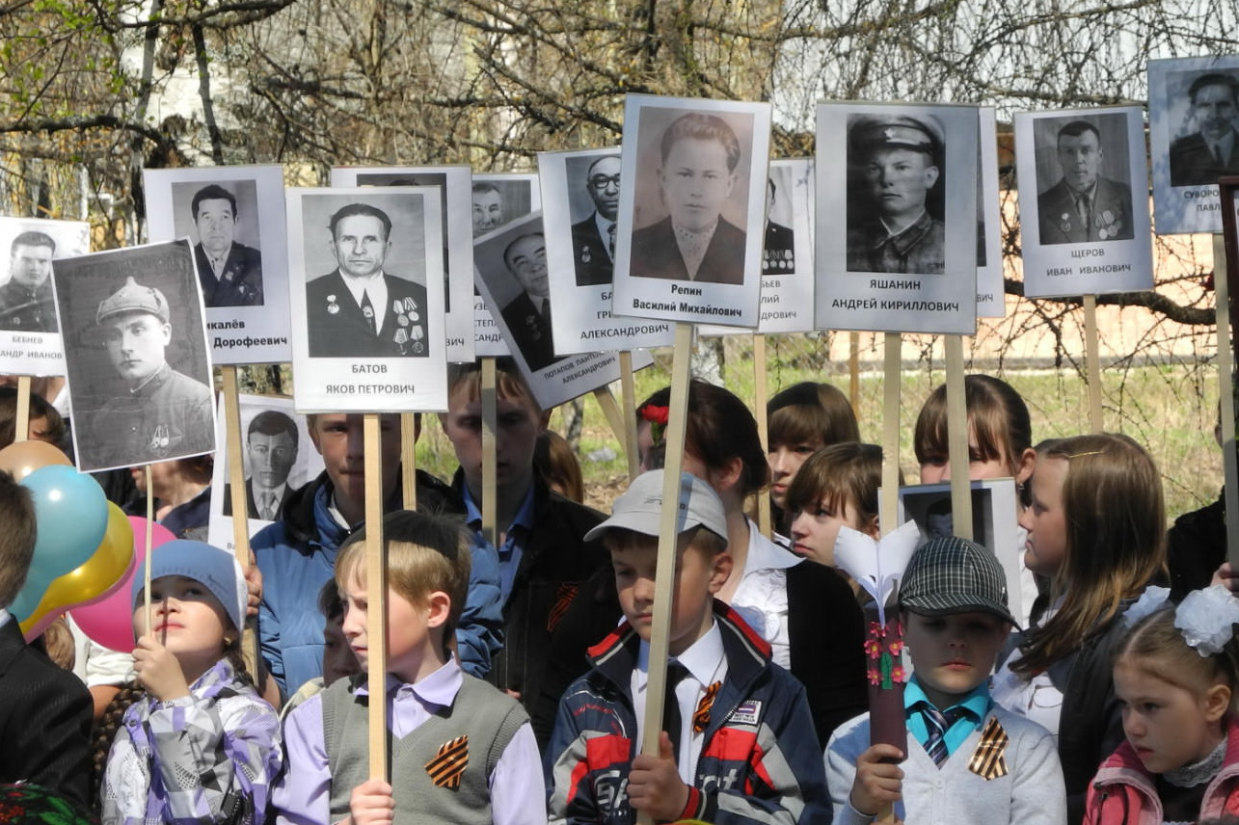

Slide 6
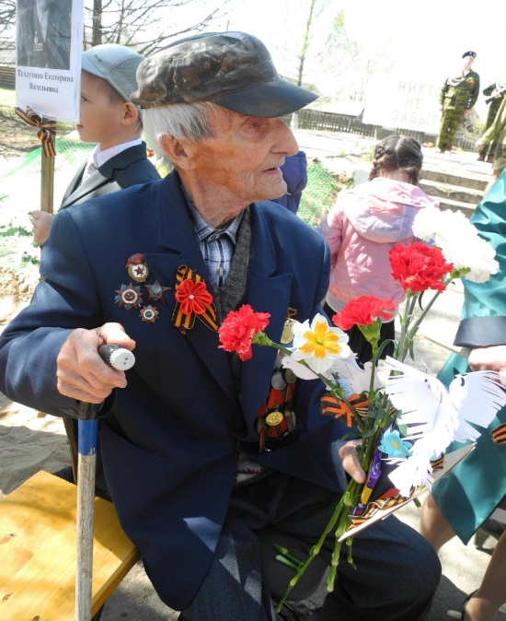
Зарубин Николай Павлович
Мамонов Алексей Николаевич

Slide 7
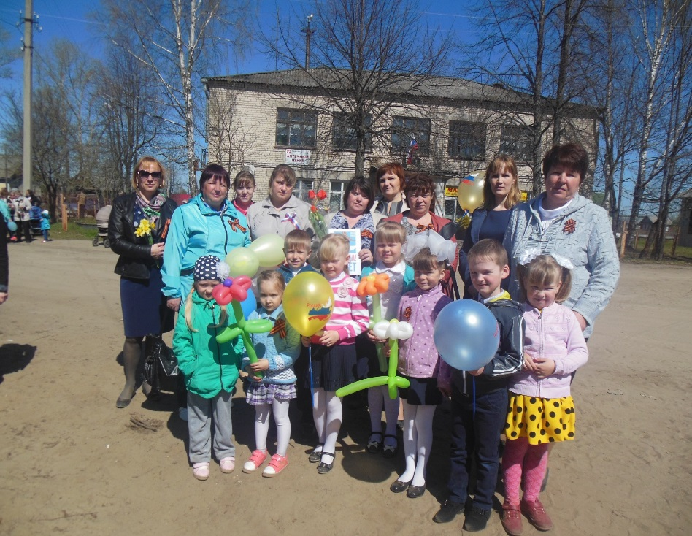
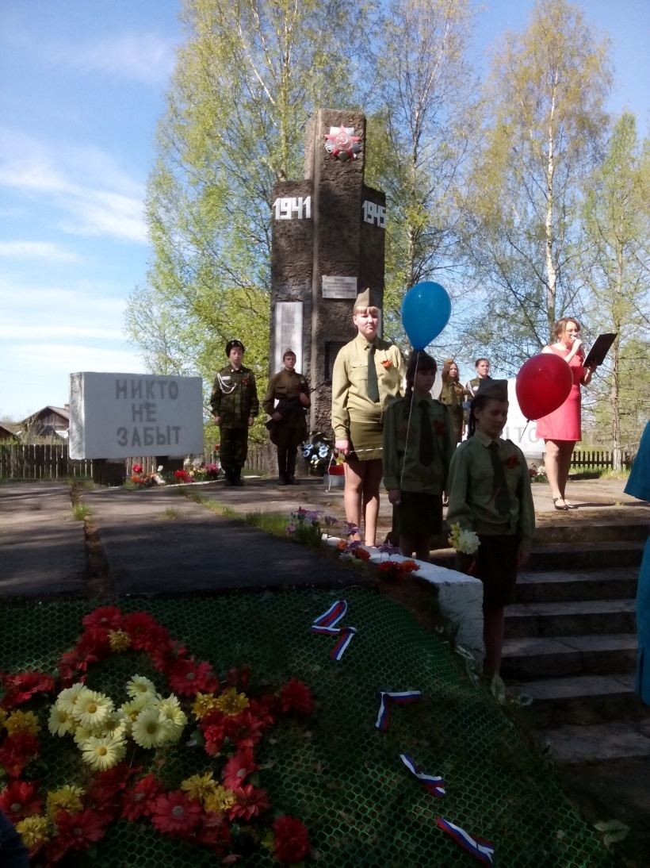
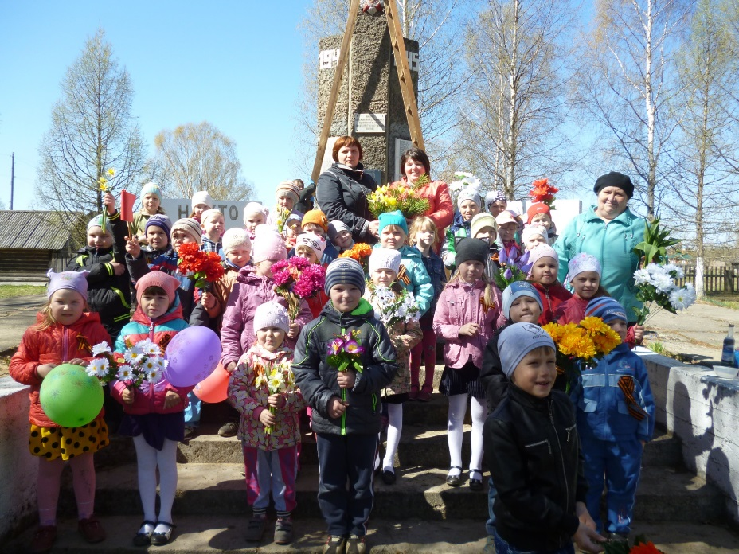
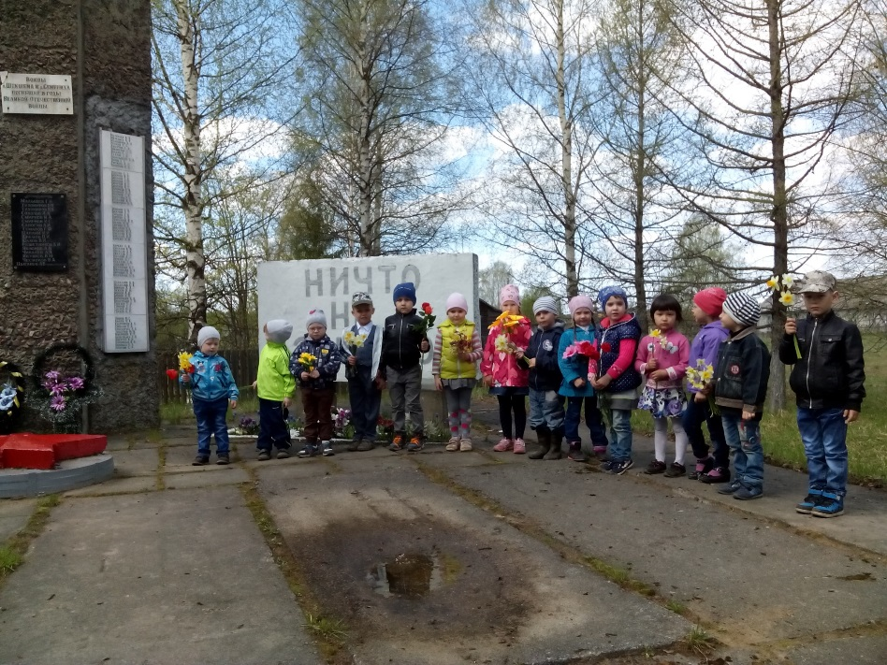
День Победы 9 Мая –
Праздник мира в стране и весны.

Slide 8
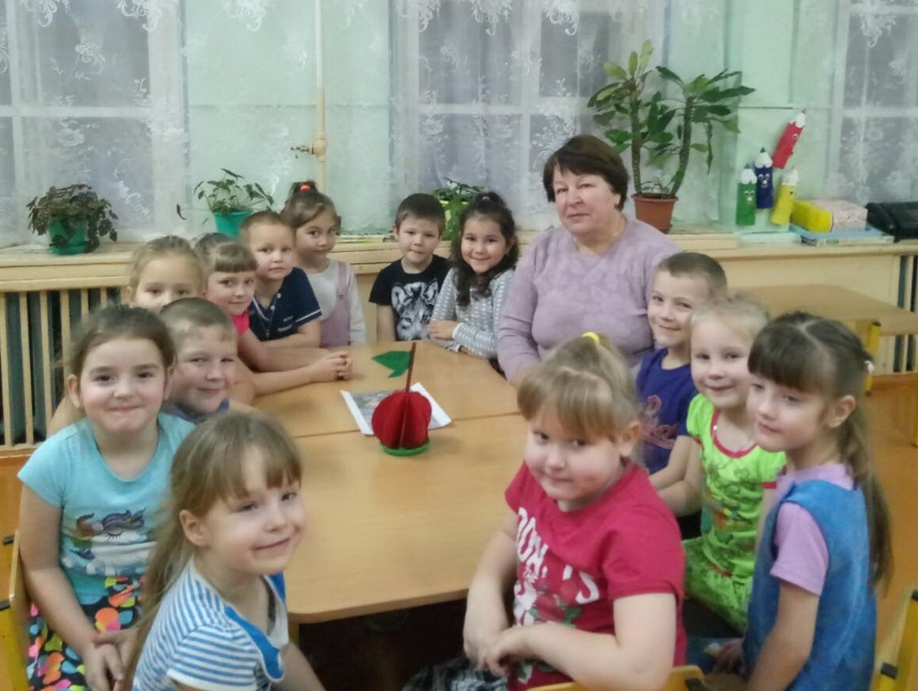
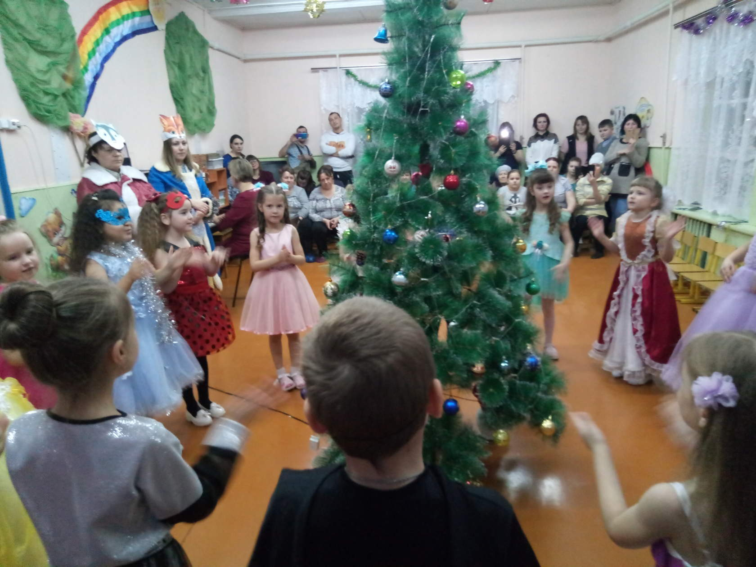
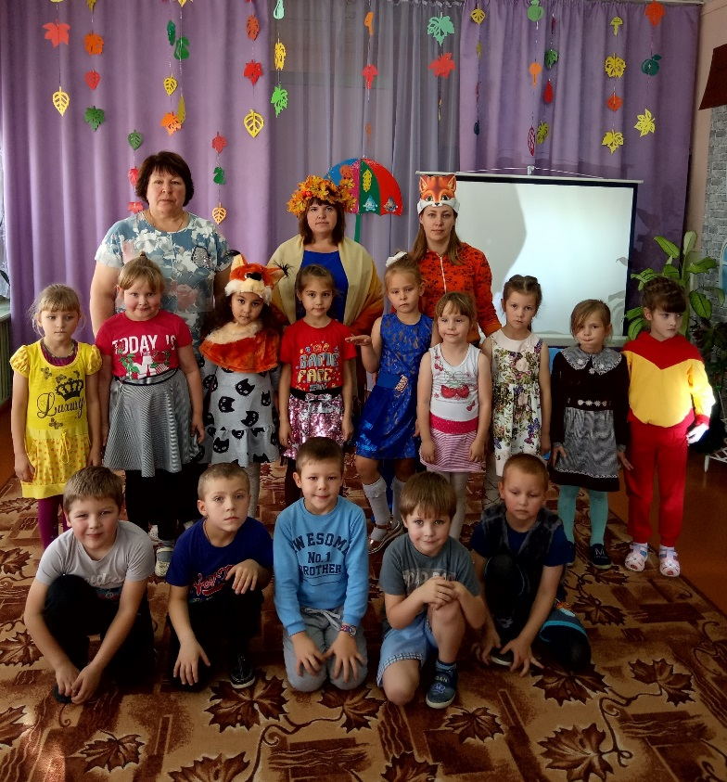
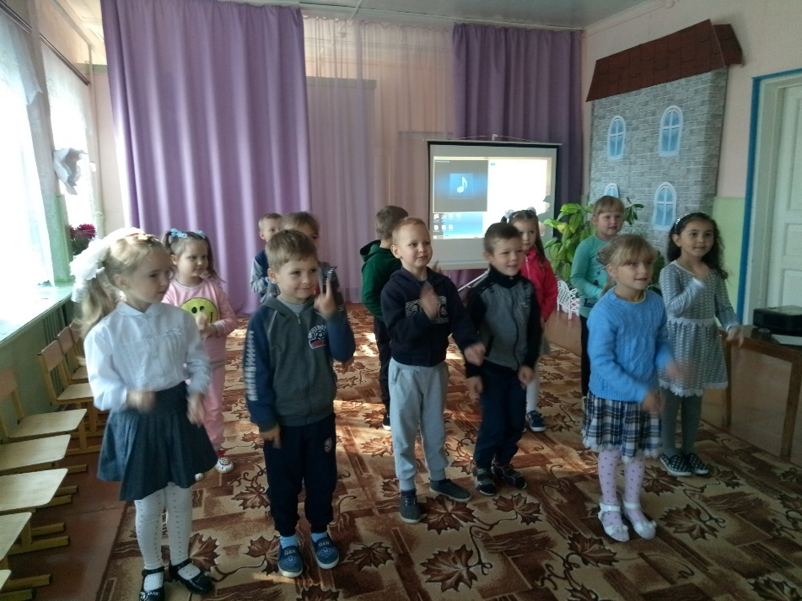
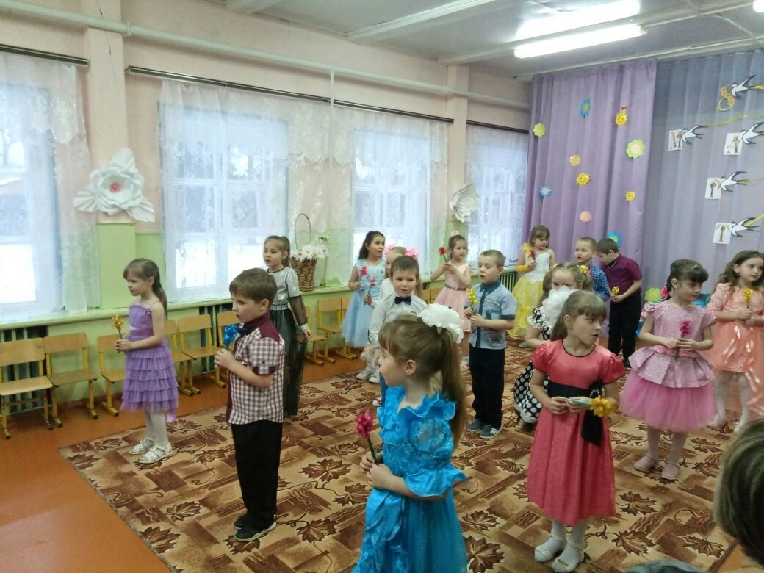
Нужен мир для всех ребят.
Нужен мир на всей планете!

Slide 9
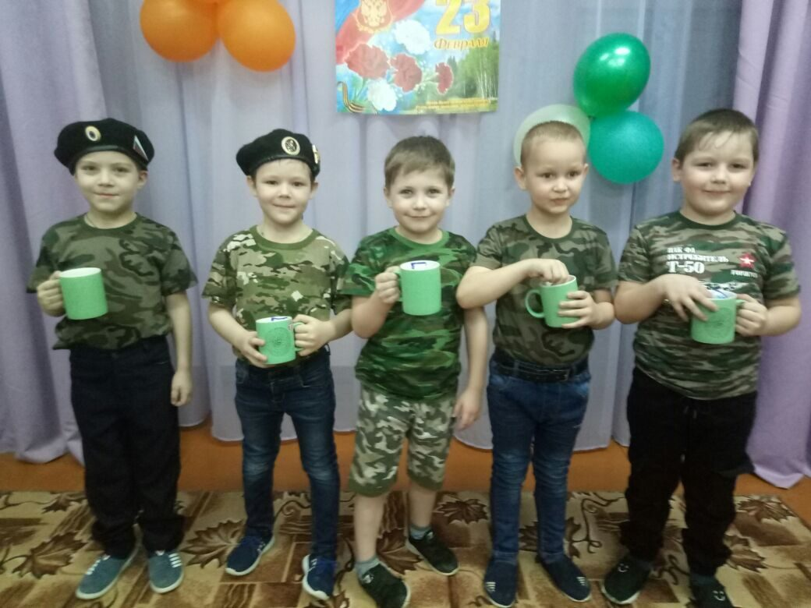
Благодарим, солдаты, вас
За жизнь,
За детство,
За весну,
За тишину,
За мирный дом,
За мир, в котором мы живем.

Slide 10
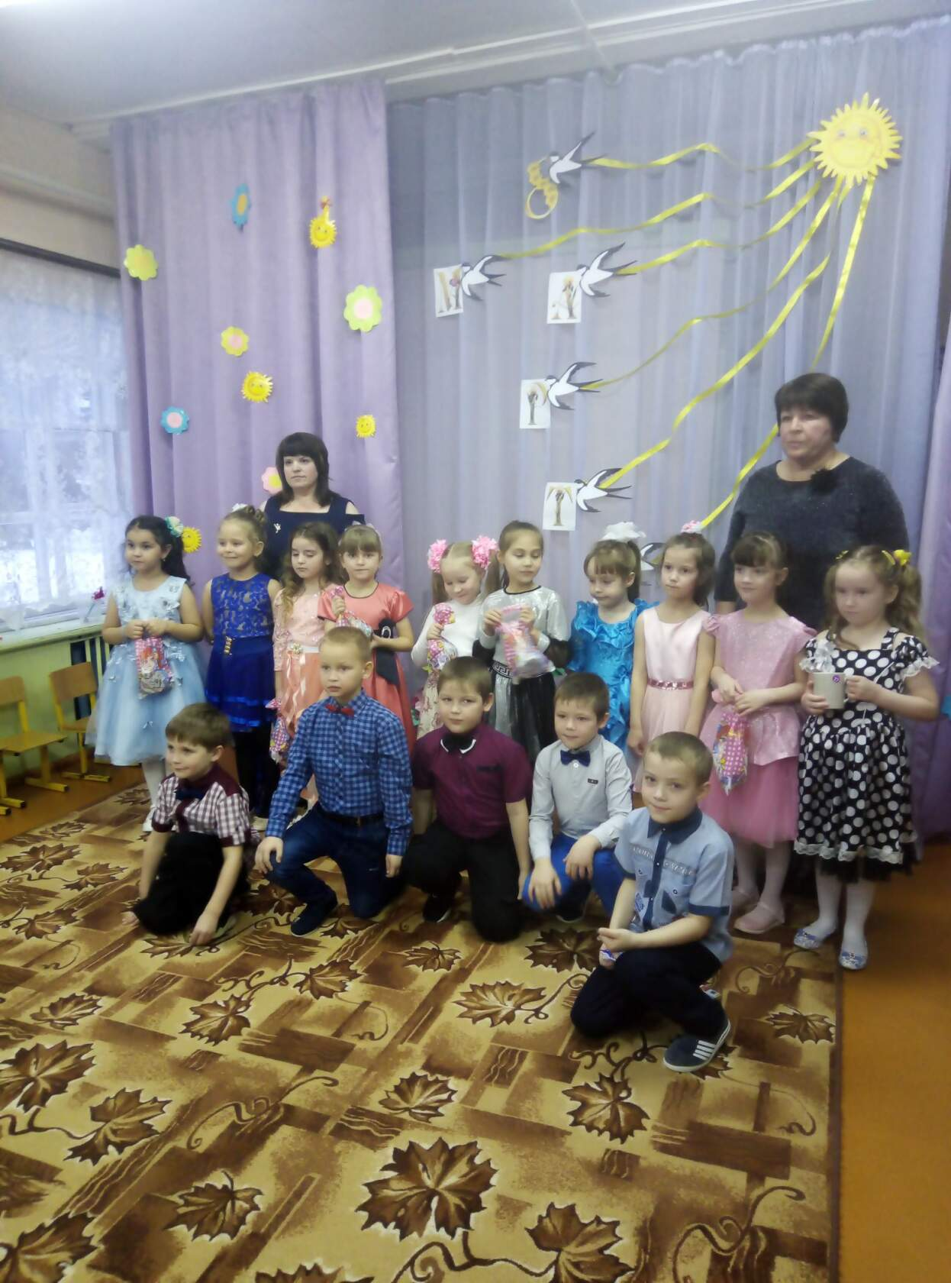
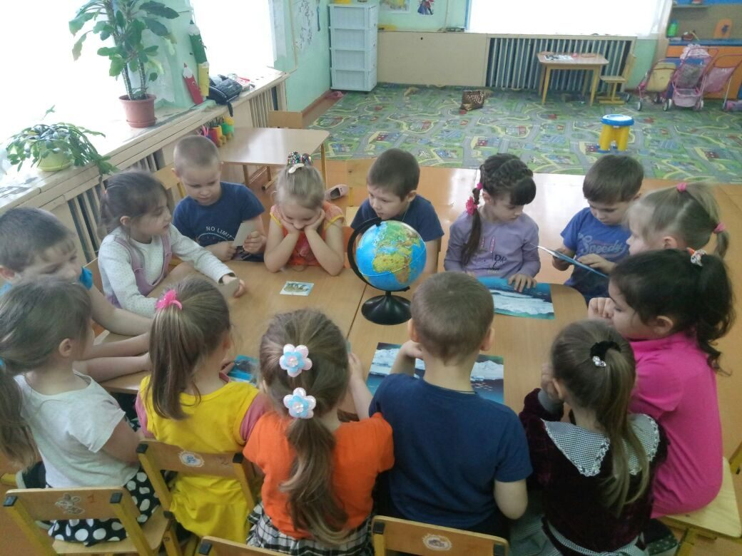
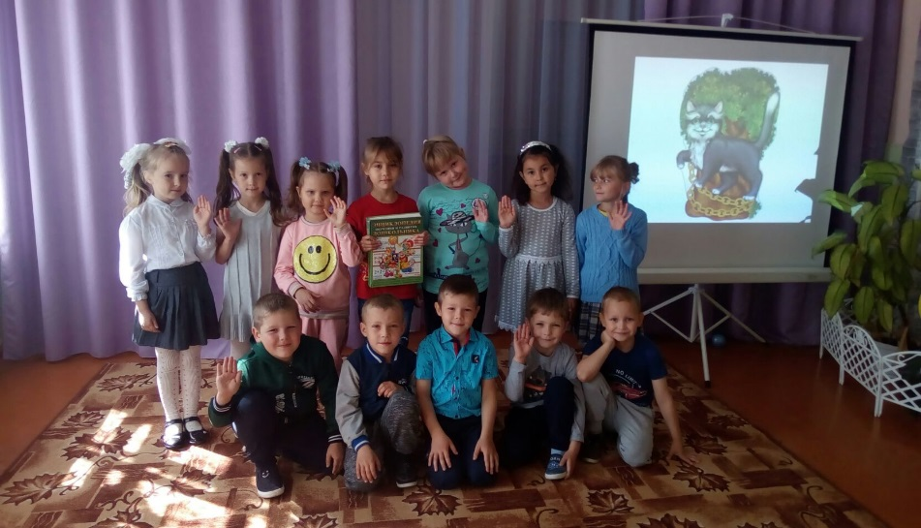
Мы – дети мира, говорим:
«Пусть будет небо голубым !
Войне нет места на Земле!»

Slide 11
Зори блещут в орденских лучах,
Солнышками
Светятся
Медали.
Нет, нельзя,
Чтоб в письменных столах
Свет Победы на год запирали.
Не для личной славы вам страна
Выдала награды не жалея:
Доставайте чаше ордена,
Мир от них становится светлее.

